Slide 1
Подорож до країни Логопедія
Підготувала
вчитель-логопед
Горлова Н.М

Slide 2
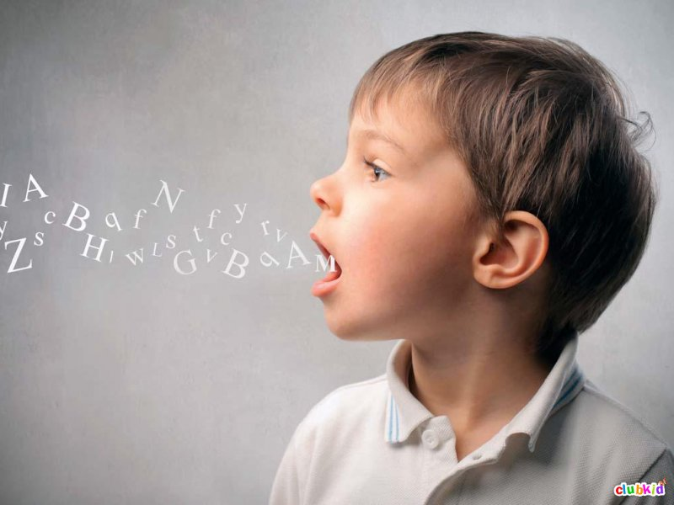
Мова є фундаментом формування особистості людини (Квінтіліан)

Slide 3
Краще не доводити до мовної патології, а почати роботу по її профілактиці. Часто можемо почути: «Навіщо цій дитині логопед?» Так, дійсно, дитина може всі звуки вимовляти правильно, але фонематичний слух в неї не розвинений. Потім в такої дитини з’являться «специфічні» помилки на письмі.
Структура
мови
фонематичний слух
словник
зв’язна мова
звуковимова
граматика

Slide 4
Постановка мовного дихання. Добре поставлене мовленнєве дихання забезпечує чітку дикцію і звуковимову. Дихальні вправи допомагають швидше вимовити важкі звуки.

Slide 5
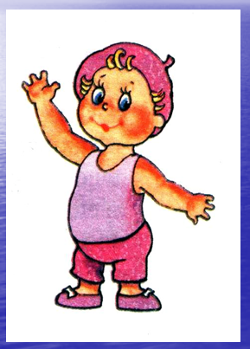
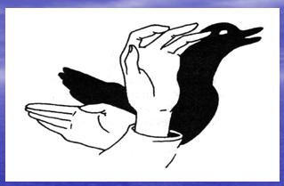
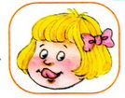
Розвиток моторики
Загальної
Дрібної
Артикуляційної

Slide 6
Розвиток загальної моторики. Вченими доведено,що чим більше дитина рухається, тим краще розвивається її мова. У дітей із порушеннями мови дуже часто страждає загальна моторика. Звідси висновок , що розвиваючи загальну моторику, ми будемо стимулювати розвиток мови. Корисні логоритмічні вправи, фізкультхвилинки на заняттях )

Slide 7
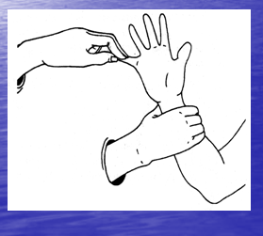
Розвиток дрібної моторики. Всі рухи організму і мовна моторика мають спільні механізми, і тому розвиток дрібної моторики рук позитивно впливає на розвиток звуковимови дитини..

Slide 8
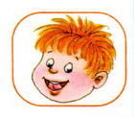
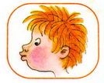
Артикуляційна моторика. Для чіткої звуковимови потрібні сильні , упругі і рухливі органи мови- язик, губи, м’яке піднебіння. Для цього існує спеціальна гімнастика, яка називається артикуляційною.

Slide 9
Розвиток фонематичного слуху. Вміння зосередитись на звуках дуже важлива риса людини. Без неї неможливо навчитись чути і розуміти мову. Також важливо розрізняти , аналізувати і диференціювати на слух фонеми (звуки, з яких складається наша мова). Це вміння називається фонематичним слухом.

Slide 10
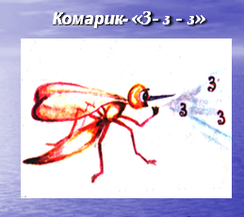
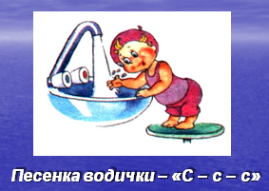
Постановка і автоматизація звуків.

Slide 11
Розвиток словника. Активний словник дітей із ЗНМ бідний. Тому наша задача- допомогти дітям оволодіти ним. Треба навчити дітей підбирати спільнокореневі слова і узагальнюючі слова, утворювати синоніми, антоніми, знайомити зі складними і багатозначними словами, називати ознаки предметів.

Slide 12
Розвиток граматичної будови мови. Навчити дитину граматично правильно оформлювати думки, узгоджувати слова в роді, числі і відмінку, розуміти і використовувати прийменникові конструкції, встановлювати порядок слів в реченні.

Slide 13
Розвиток зв’язного мовлення. Розвиток зв’язного мовлення слід починати зі складання речень, заучування віршів і невеличких оповідань. Потім вчимо переказувати (оповідання, казки) , складати оповідання (за питаннями, за планом), складати різноманітні історії і казки.

Slide 14
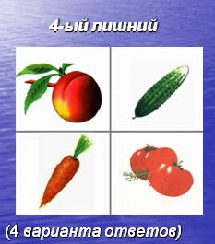
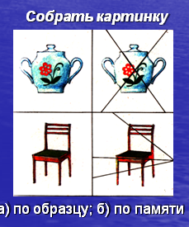
Розвиток пізнавальних процесів. Пізнавальні процеси не дані від народження .Всі психічні процеси –пам’ять, увага, уява, мислення розвиваються разом із розвитком мовлення дитини. Тобто, з одного боку, мова змінює всі процеси дитини. З іншого боку, розвиток психічних процесів провокує дитину на мовлення і тим самим позитивно впливає на розвиток мови.

Slide 15
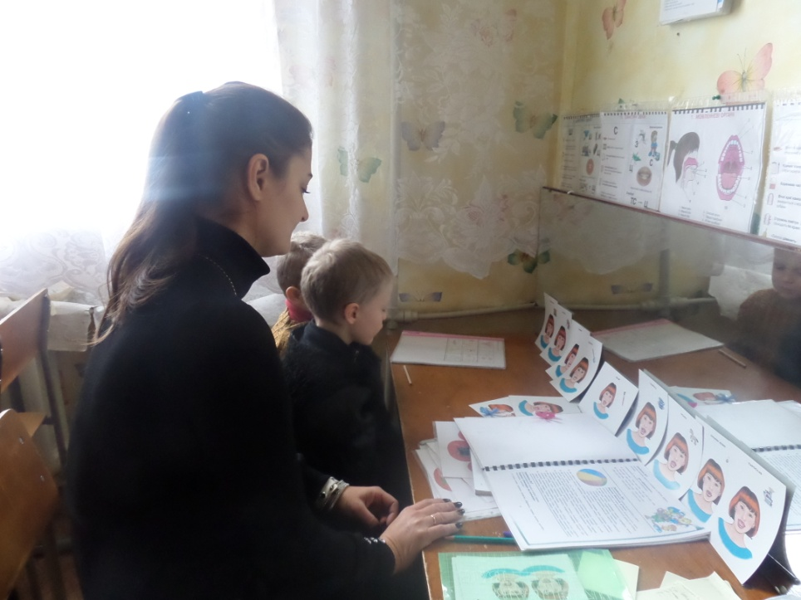
Своєчасна систематична робота по подоланню мовленнєвого дефекту , корекція звуковимови, розвиток фонематичного слуху, лексико-граматичної будови мови і зв’язного мовлення з метою формування правильного механізму мови з урахуванням ведучої діяльності і розвитком психічних процесів допоможе дітям успішно спілкуватися і пізнавати навколишній світ.

Slide 16
Дякую за увагу!

